Slide 1
Fallstudie Pflegedienst

Slide 2
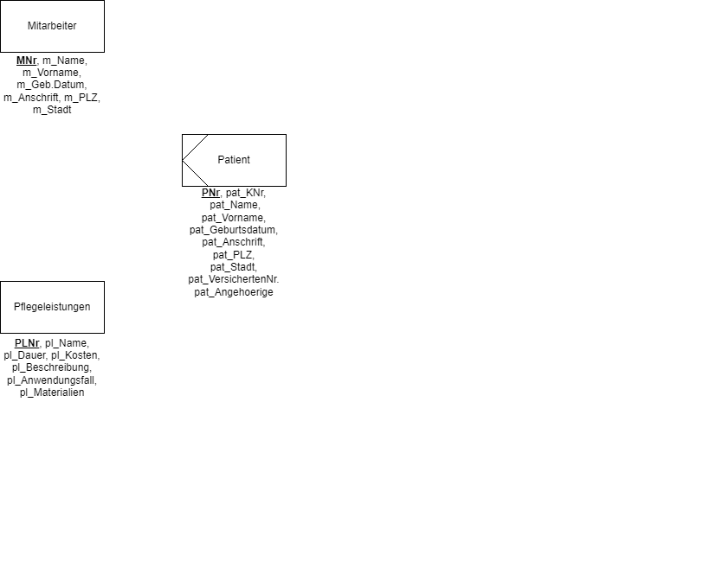
Vor der Erweiterung

Slide 3
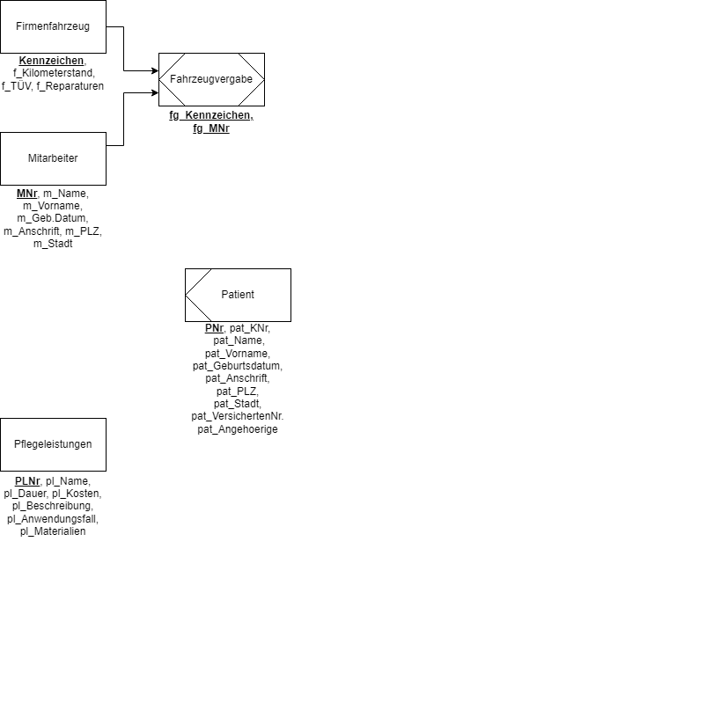
Vor der Erweiterung

Slide 4
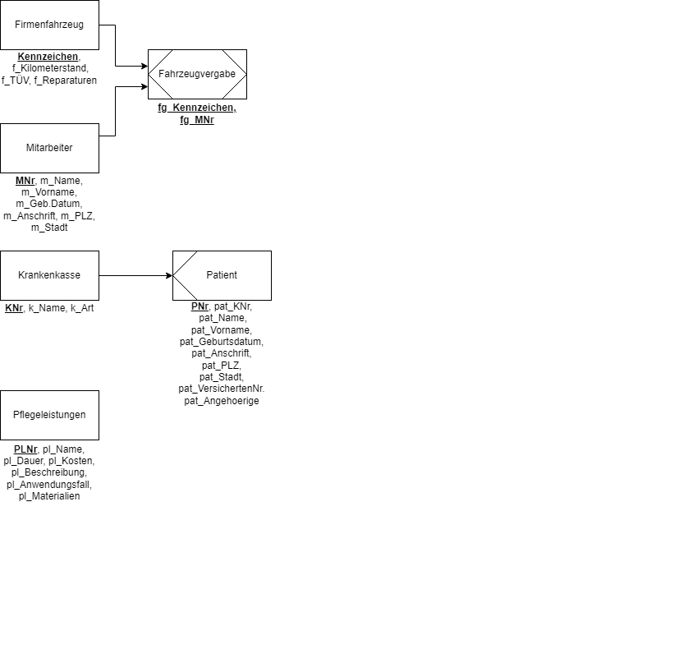
Vor der Erweiterung

Slide 5
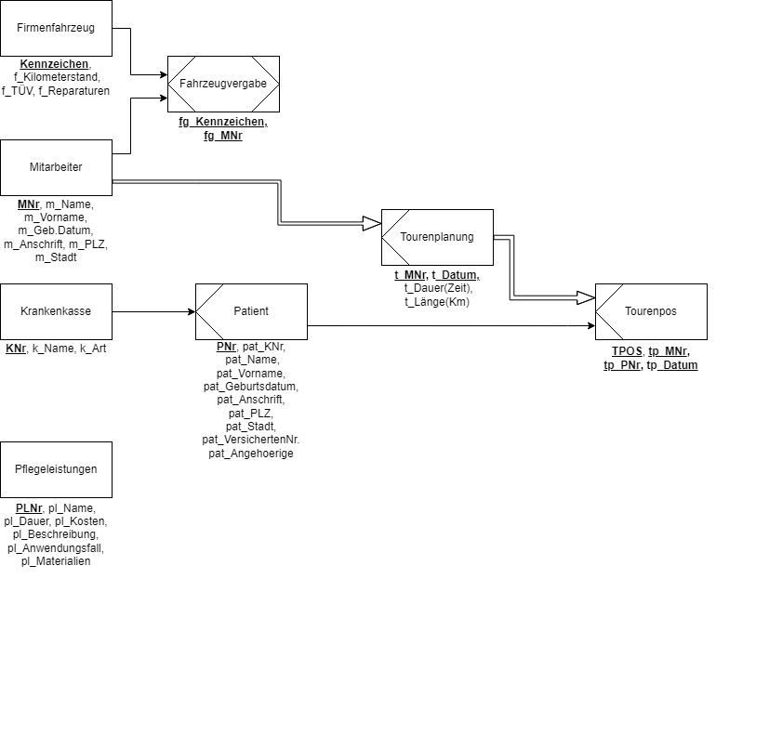
Vor der Erweiterung

Slide 6
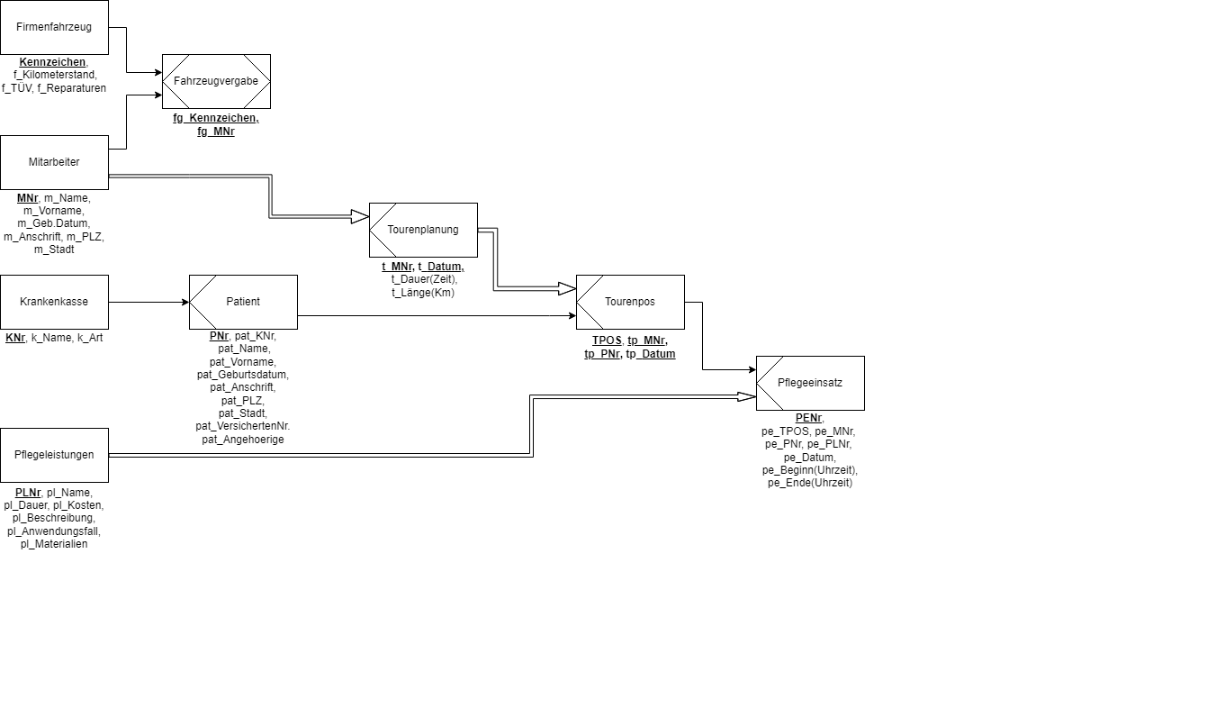
Vor der Erweiterung

Slide 7
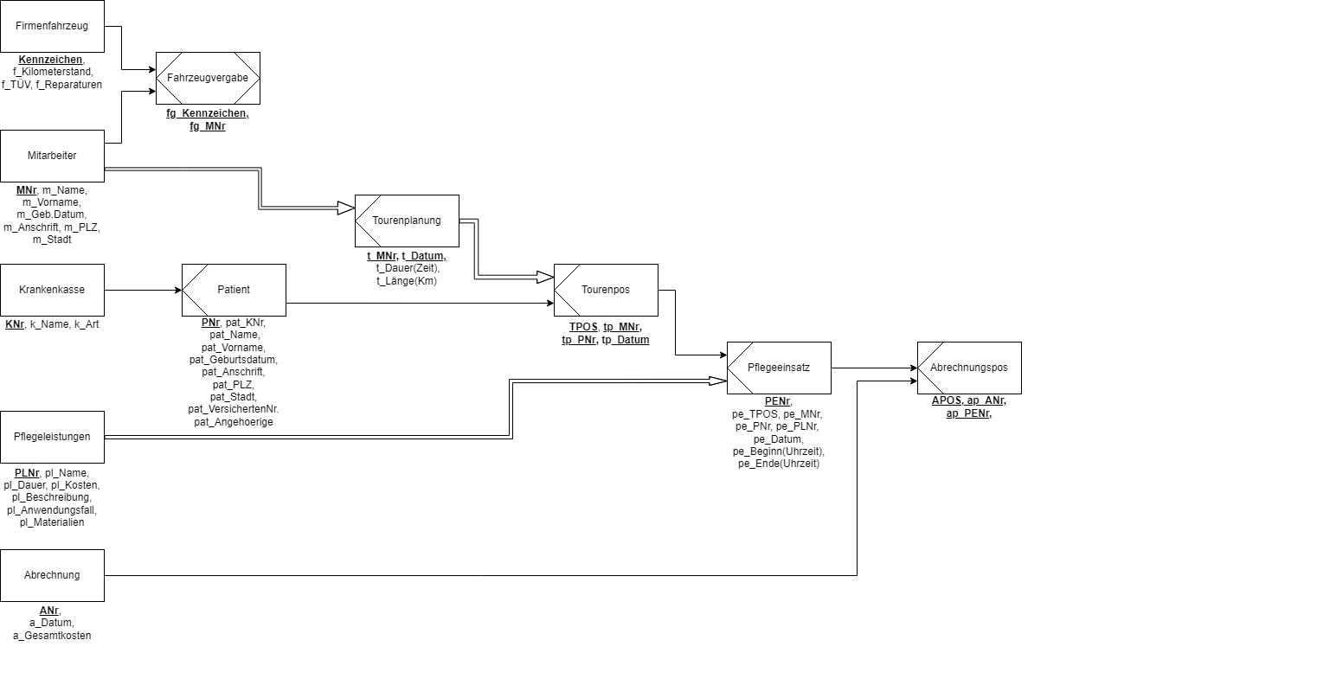
Vor der Erweiterung

Slide 8
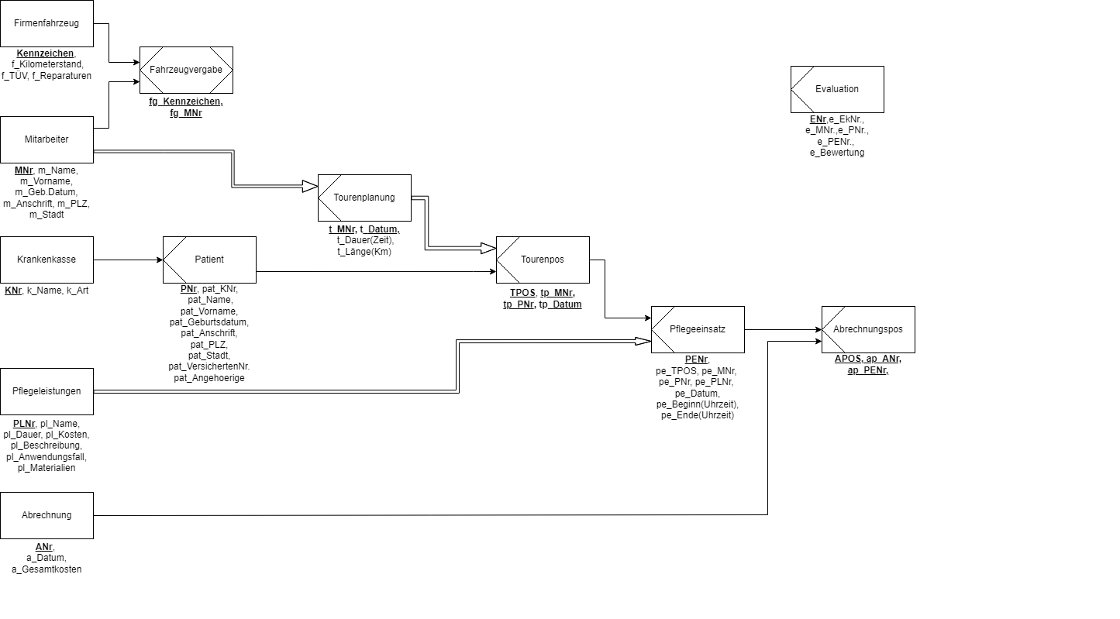
Vor der Erweiterung

Slide 9
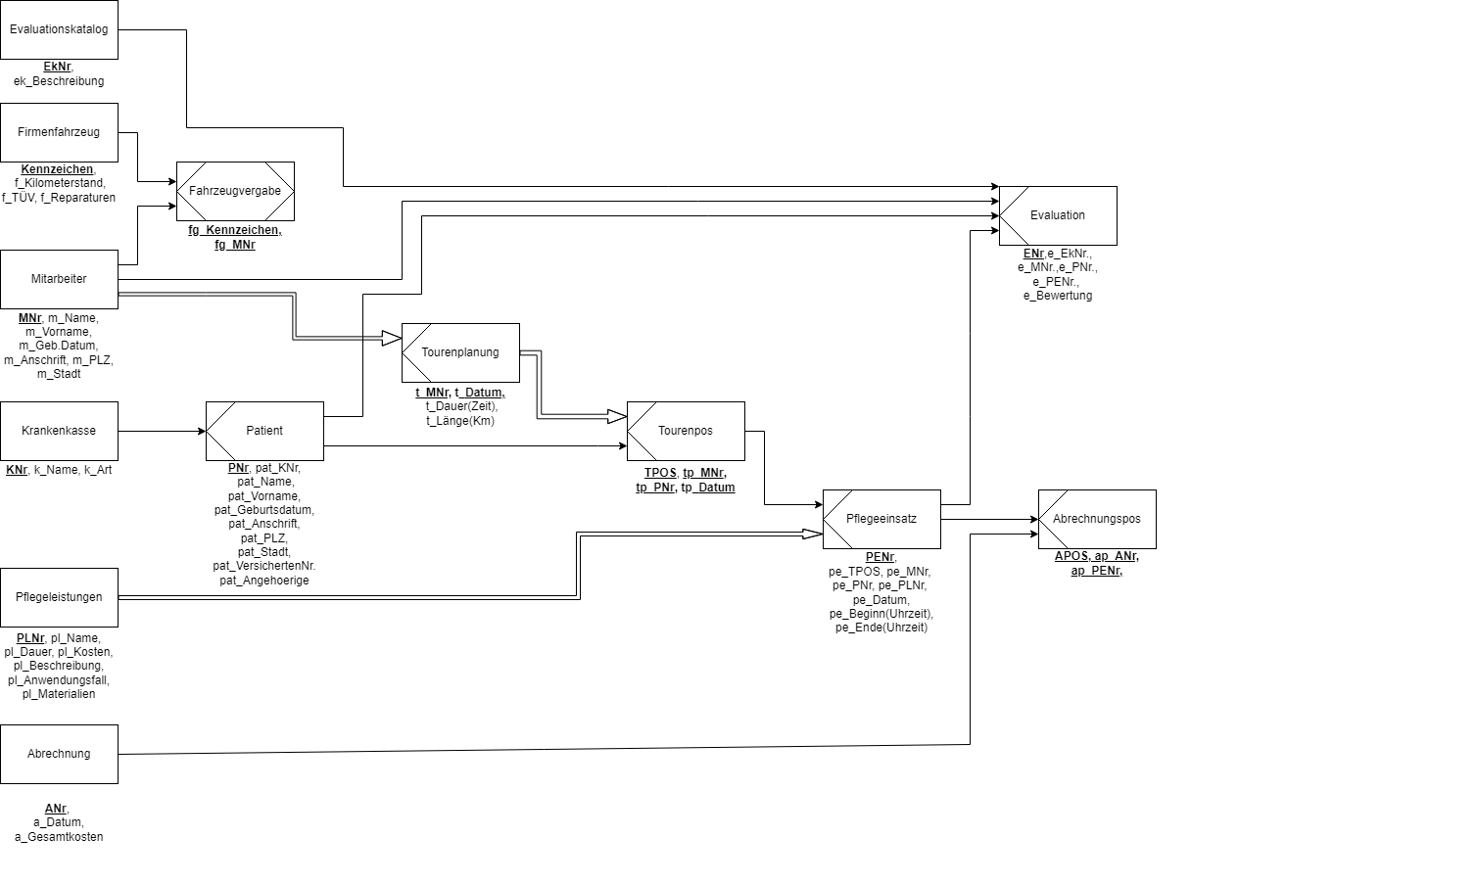
Vor der Erweiterung

Slide 10


Nach der Erweiterung

Slide 11
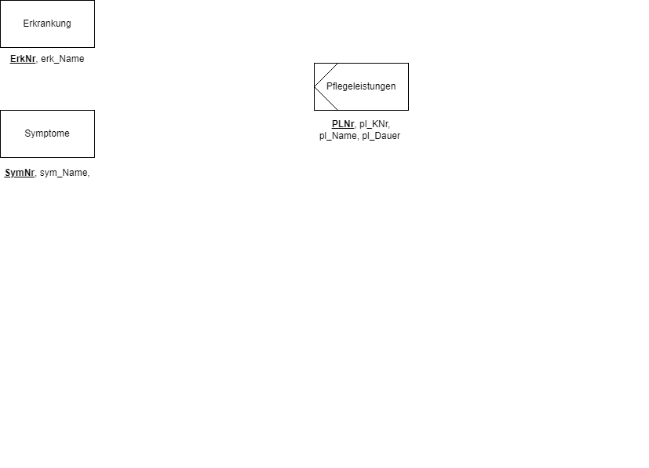
Nach der Erweiterung

Slide 12
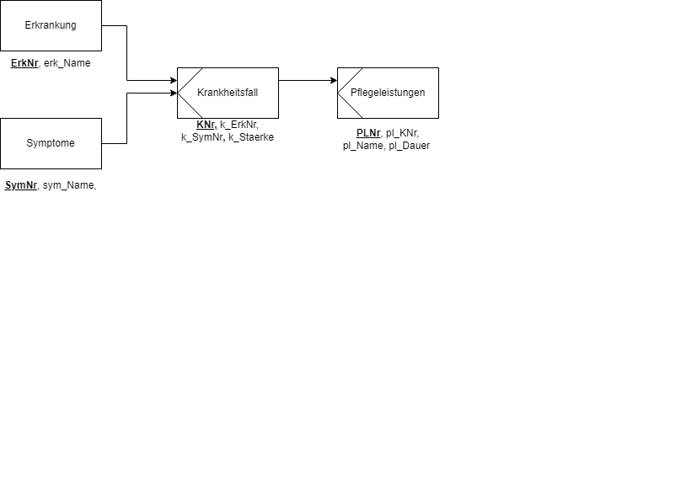
Nach der Erweiterung

Slide 13
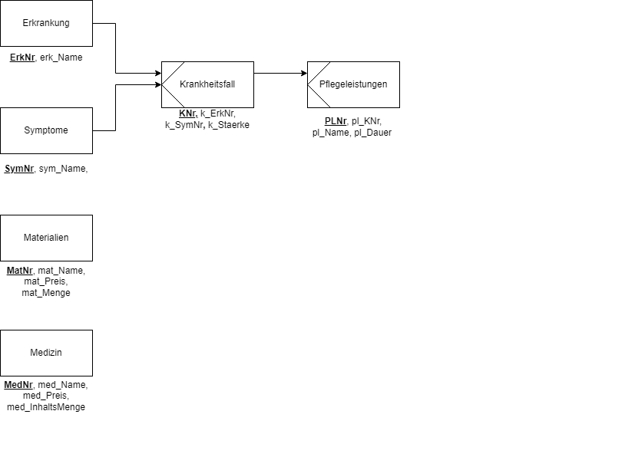
Nach der Erweiterung

Slide 14
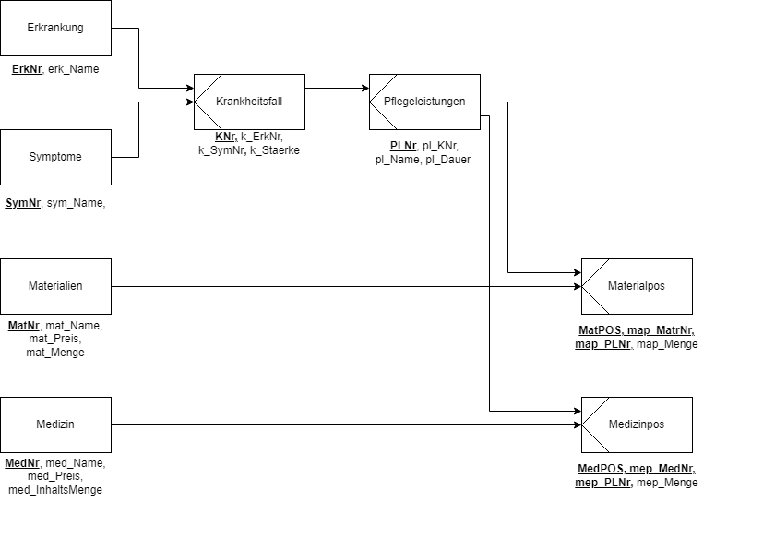
Nach der Erweiterung

Slide 15
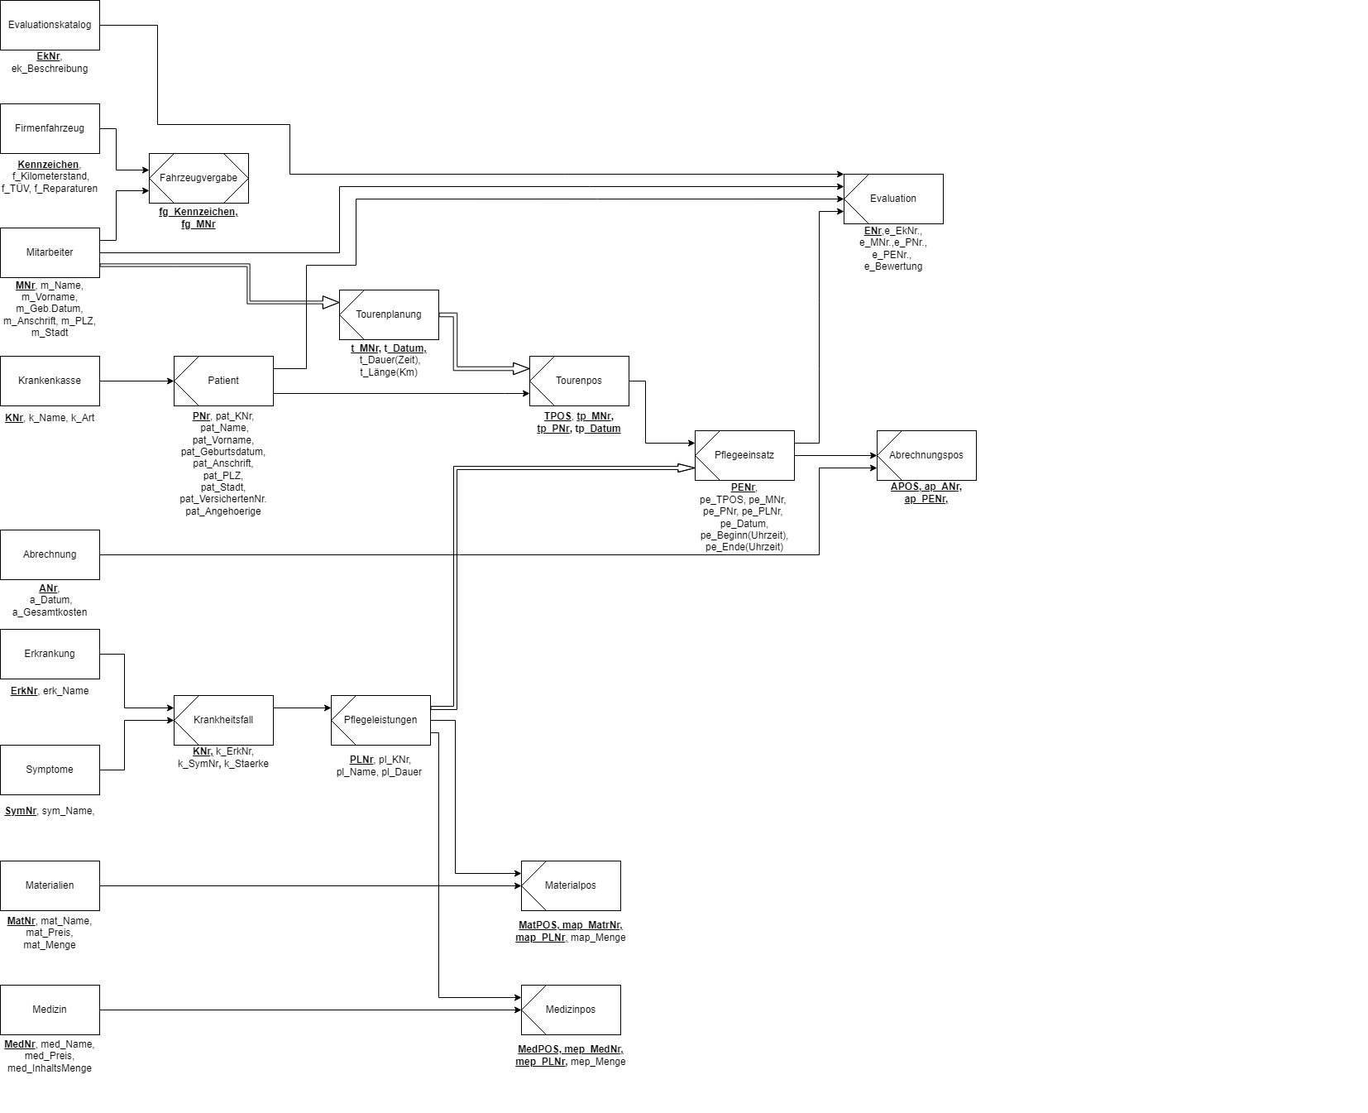
Nach der Erweiterung

Slide 16

Fallbeispiel Frage 2: Wie alt ist der durchschnittliche Patient?

Slide 17
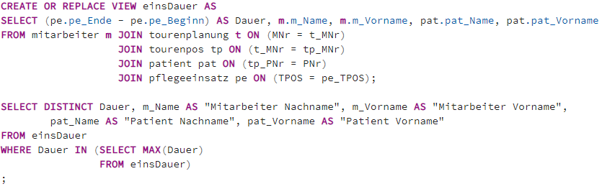

Eigene Frage 2: Wie lange dauerte der längste Einsatz des letzten Jahres und wer war daran beteiligt?

Slide 18
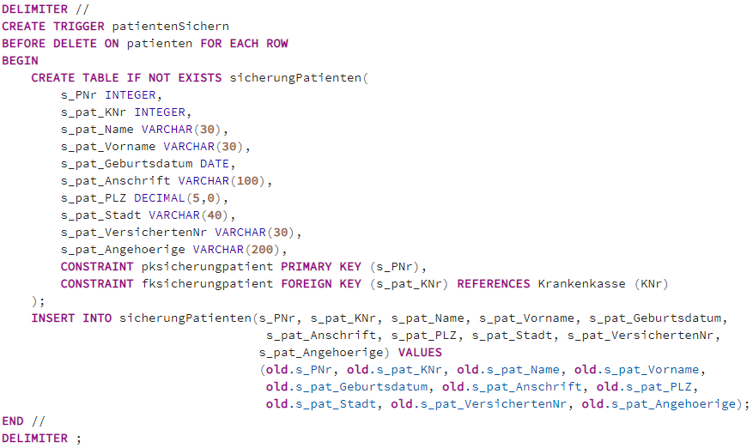
Trigger

Slide 19
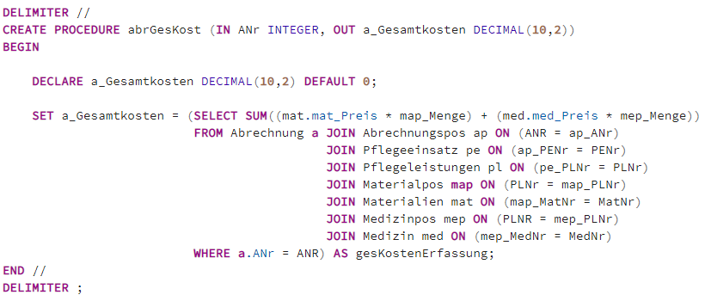
Stored Procedure

